Slide 1


函数和作用域（2）
中山大学计算机学院
讲课人：陆勇
Notes:
公众号壹课

Slide 2
01
递归函数
02
项目与多文件编译
目 录
03
静态变量与外部变量
CONTENTS
04
可变参数函数
05
模块化编程基础（例子）
Notes:
公众号壹课

Slide 3

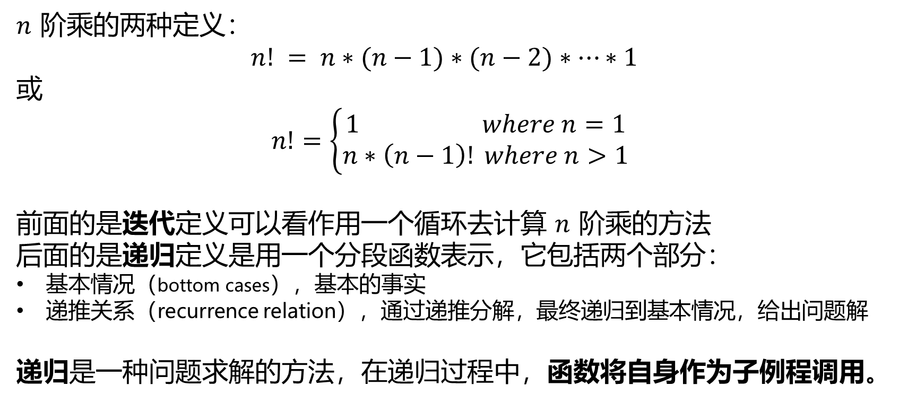
递归（recursive）的概念
$n$ 阶乘的两种定义：
$n! = n∗(n−1)∗(n−2)∗…∗1$
或
$$n!=\left\{\begin{aligned}1 where n=1 \\ n∗\left(n−1\right)! where n>1\end{aligned}\right.$$
前面的是迭代定义可以看作用一个循环去计算 $n$ 阶乘的方法
后面的是递归定义是用一个分段函数表示，它包括两个部分：
基本情况（bottom cases），基本的事实
递推关系（recurrence relation），通过递推分解，最终递归到基本情况，给出问题解
递归是一种问题求解的方法，在递归过程中，函数将自身作为子例程调用。
Notes:
公众号壹课

Slide 4
递归（recursive）的实现
计算算法
int FacterialLoop(int n){
int out = 1;
for (int i=n; i>0; i--)
out *= i;
return out;
}
int FacterialRecursive(int n){
if (n <= 1)
return 1;
else
return n * FacterialRecursive(n - 1);
}
/*Facterial*/
#include<stdio.h>
int FacterialLoop(int);
int FacterialRecursive(int);
int main() {
/*请使用 -1,0,1,2,5 测试程序*/
int n = 5;
printf("loop out %d\n",FacterialLoop(n));
printf("recursive out %d\n",FacterialRecursive(n));
}
Notes:
公众号壹课

Slide 5
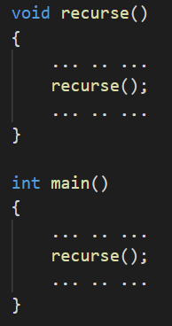
递归函数
递归函数（recursive function）是一种能够调用自身的函数。
这种技术叫做递归（recursion）
自身调用
当然，不能无休止的调用
使用条件语句等避免无休止调用，
即满足一定条件后停止自身调用
Notes:
公众号壹课

Slide 6
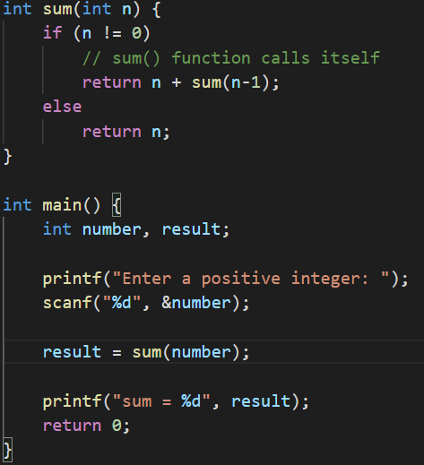
递归函数
一个简单的1+2+3+…+n的递归计算函数
最初，从main函数调用sum函数，并传递一个参数number。
假设number为3，则在下一次调用sum时，传递参数2。直到n等于0。
当n等于0时，if条件不满足，执行else语句里的返回，直到main函数。
请将这个问题写成递归公式，然后问程序有没有缺陷？
Notes:
⼀、效率
递归中有可能很多计算都是重复的，从⽽对性能带来很⼤的影响。递归的本质是把⼀个问题分解成多个⼩问题。如果多个⼩问题存在相互重叠的部分，那么就存在重复的计算。⽐如“斐波那契数列”。
⼆、空间
除了效率之外，递归还有可能引起更严重的问题：调⽤栈溢出。每个进程的栈的容量是有限的，当递归调⽤的层级太多时，就会超出栈的容量，从⽽导致栈举出。

Slide 7
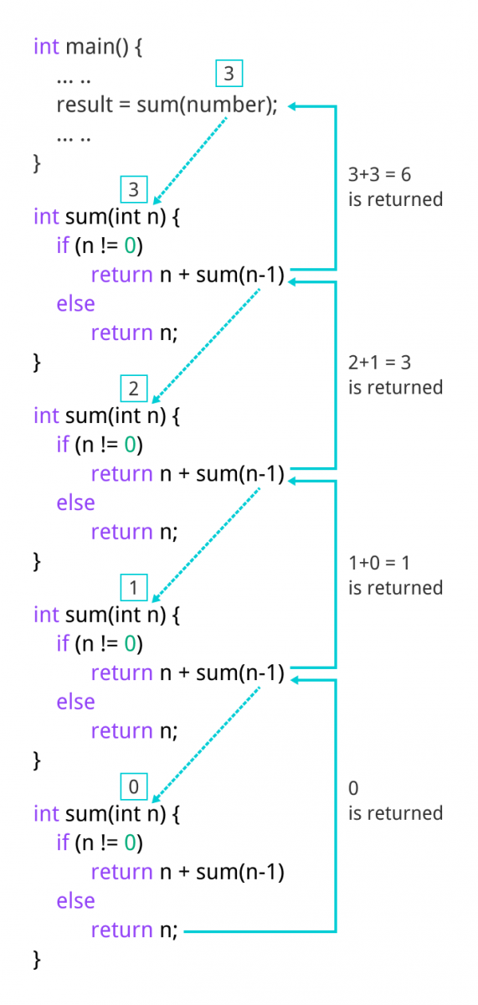
递归函数 – 展开与回溯
Notes:
公众号壹课

Slide 8
递归练习：小青蛙跳台阶
问题描述
  一只青蛙一次可以跳上1级台阶，也可以跳上2级。求该青蛙跳上一个n级的台阶总共有多少种跳法。
问题求解

Slide 9
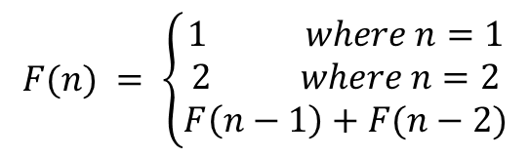
递归练习：小青蛙跳台阶
问题描述
  一只青蛙一次可以跳上1级台阶，也可以跳上2级。求该青蛙跳上一个n级的台阶总共有多少种跳法。
问题求解
  申明问题
  int f(int n);
  基本事实
  f(1) = 1;
  f(2) = 2; //跳1级和跳2级各一种
  验证 f(3) = f(2) + f(1) = 3 //最后跳1级和跳2级
  分解问题
  f(n) = f(n-1) + f(n-2);
$$F(n) = \left\{\begin{aligned}1 where n=1 \\ 2 where n=2 \\ F\left(n−1\right)+F(n−2)\end{aligned}\right.$$
Notes:
Fibonacci数列一般指斐波那契数列。 斐波那契数列（Fibonacci sequence），又称黄金分割数列，因数学家莱昂纳多·斐波那契（Leonardo Fibonacci）以兔子繁殖为例子而引入，故又称为“兔子数列”

Slide 10
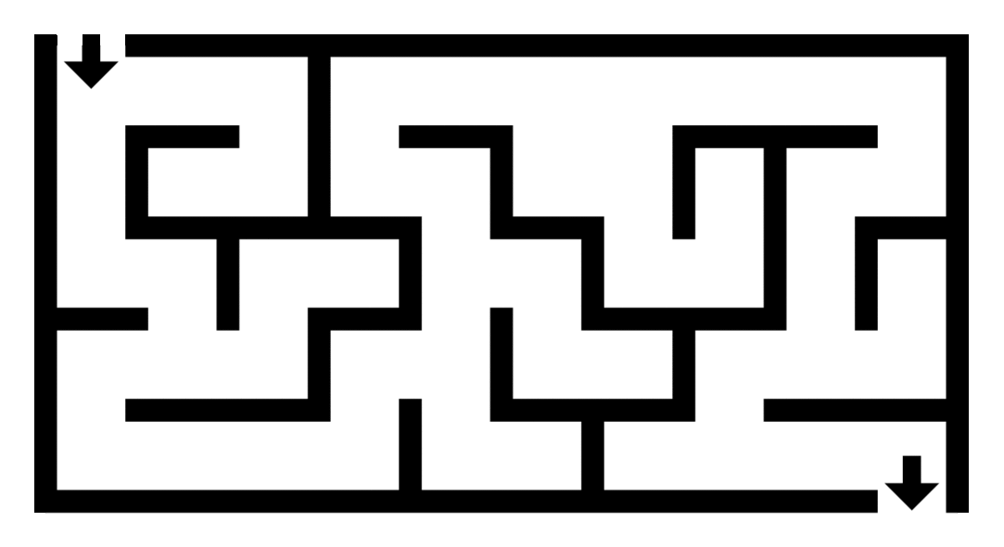
递归函数 – 探索迷宫
递归使程序代码优雅简洁。但是，由于调用函数的缘故，递归通常要慢得多。
但是递归的概念至关重要，它经常用在数据结构和算法中，比如图的搜索与回溯
Notes:
公众号壹课

Slide 11

单选题
1分
Which keyword can be used for coming out of recursion?
A
break
B
return
C
exit
D
Both (a) and (b)
提交

Slide 12
单选题
1分
A recursive function is a function that:
A
Returns a double.
B
Takes 3 arguments.
C
Calls itself, directly or indirectly.
D
Is inside of another function.
提交

Slide 13
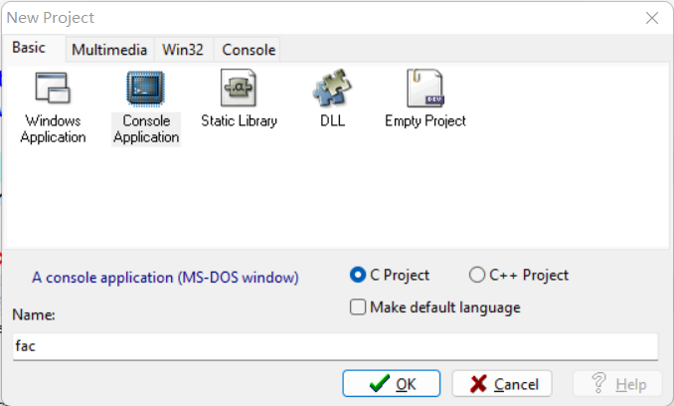
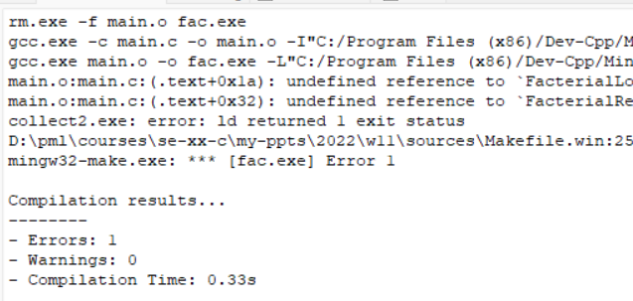
多文件编译 – 项目
项目：管理一个应用相关源代码与资源文件的集合
创建一个新项目：
添加文件 main.c 到项目
  按 F12 或菜单 Rebuild All
  产生结果
    编译产生 .o 文件，通过
    链接产生 .exe 文件，失败
      两个函数未定义
      一个错误
添加文件 func.c 到项目
  按 F12 或菜单 Rebuild All
  运行，观察文件目录，产生了哪些文件
Notes:
公众号壹课

Slide 14
Review：编译过程 – 编译 – 链接
1.1 研究背景
myprog.c
myprog.obj
myprog.exe
SOURCE
OBJECT
EXECUTABLE
written in
C
written in
machine
language
written in
machine
language
via compiler
via linker
链接所有目标文件（包含库）
将所有使用的申明给出定义
未使用的申明或定义不会产生代码
生成 .exe 文件
每个.c 文件独立编译
产生 .o 或 .obj 文件
处理#include
标识符有申明，且检查语法
编译成机器码
other code
from libraries,
etc.
Notes:
公众号壹课

Slide 15
多文件编译 – 头文件
为了确保函数开发者和使用者使用相同的申明和定义，c 语言使用头文件书写这些申明与定义，使用 #include 编译预处理指令将 头文件 插入即将编译的源代码中。
将 main.c 修改为：
将 #include“fac.h” 添加入 func.c
重新编译，运行
fac.h 头文件
#pragma once
int FacterialLoop(int);
int FacterialRecursive(int);
#include<stdio.h>
#include"fac.h"
int main() {
…
}
注意：
① 自定义的头文件使用“”号；
② 头文件第一行使用 #pragma once
指令确保编译仅展开一次
Notes:
公众号壹课

Slide 16
外部（external）变量
两个代码文件如何使用同一全局变量？
使用关键字 extern 申明变量。例如：
extern int ClassCount;
使用申明的意义：
全局变量定义由外部程序给出，或者
全局变量定义后置给出。右例输出 12
#include<stdio.h>
int main() {
extern int ClassCount;
printf("%d",ClassCount);
}
int ClassCount = 12; //定义后置
注意：
① 有初始化的变量申明一定是定义。
② 一个项目中，一个标识符能仅能定义一次。定义两次或以上，在一个源代码中是编译错误，其他代码文件中是链接错误。
③ 全局变量申明， extern int ClassCount 等价于 int ClassCount。 如果全局变量未初始化，在多文件编译中，其初始值由其在其他文件中的定义决定，而不是默认零值。
Notes:
公众号壹课

Slide 17
静态（static）变量
如何定义仅在当前文件使用的变量？
使用关键字 static 定义变量。例如：
static int ClassCount;
使用 static 定义的意义：
static 修饰一定是变量定义。不能定义两次
没有初始值则默认零值，右例输出 0
静态变量生命周期为整个应用，离开函数值依然保留
静态变量是局部变量，作用域是一个块或一个文件
静态变量重名，则会屏蔽作用域外部的定义
#include<stdio.h>
int main() {
static int ClassCount;
printf("%d",ClassCount);
}
int ClassCount = 12; //全局定义
注意：本例中，静态ClassCount在main中定义是局部变量，屏蔽全局定义。如果在main外定义，则是重定义错误！
Notes:
公众号壹课

Slide 18
静态（static）变量 – 案例研究
/*static*/
#include<stdio.h>
int func(){
static int count = 4;
if (count) {
printf("%d\n",count);
return count--;
}
else {
printf("you are out!\n");
return 0;
}
}
int main(){
for (int i=0; i<10 ;i++)
if (!func()) break;
}
最典型的应用是做一个局部的计数器
例如：
静态变量定义语句必须在main执行前初始化，初始化值只能是常量
函数退出静态变量不会销毁
Notes:
公众号壹课

Slide 19
单选题
1分
What is the scope of an external variable?
A
Whole source file in which it is defined
B
From the point of declaration to the end of the file in which it is defined
C
Any source file in a program
D
From the point of declaration to the end of the file being compiled
提交

Slide 20
单选题
1分
What is the output of this C code? #include <stdio.h>
void main(){
m();
m();
}
void m(){
static int x = 5;
x++;
printf("%d", x);
}
A
6 7
B
6 6
C
5 5
D
5 6
提交

Slide 21
Review：局部变量和全局变量
局部变量：
  ① 自动变量，即动态局部变量(离开函数，值就消失)。
  ② 静态局部变量(离开函数，值仍保留)。
  ③ 寄存器变量(离开函数，值就消失)。
  ④ 形式参数可以定义为自动变量或寄存器变量。
全局变量：
  ① 静态外部变量(只限本程序文件使用)。
  ② 外部变量(即非静态的外部变量，允许其它程序文件引用)。
  注：静态变量也可以全归于局部变量
Notes:
公众号壹课

Slide 22
可变参函数（选讲）
如何编写向 printf 那样参数可变的函数？
尝试阅读官方文档 … …
变长实参 - cppreference.com
Notes:
公众号壹课

Slide 23
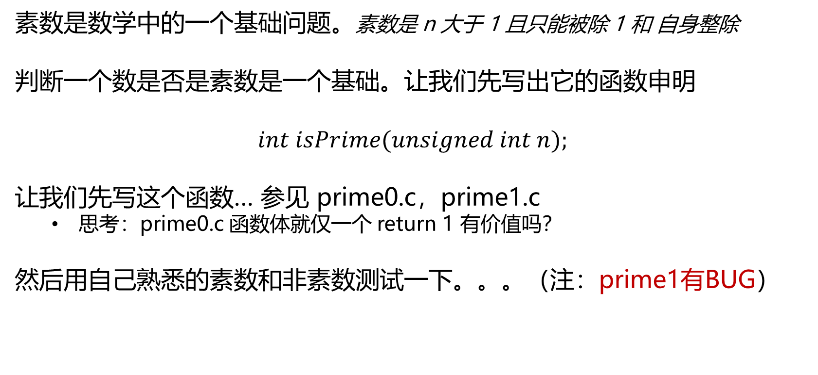
模块化编程基础 – 创造积木
素数是数学中的一个基础问题。素数是 n 大于 1 且只能被除 1 和 自身整除
判断一个数是否是素数是一个基础。让我们先写出它的函数申明
$$int isPrime(unsigned int n);$$
让我们先写这个函数… 参见 prime0.c，prime1.c
  思考：prime0.c 函数体就仅一个 return 1 有价值吗？
然后用自己熟悉的素数和非素数测试一下。。。（注：prime1有BUG）
Notes:
公众号壹课

Slide 24
模块化编程基础 – 分解到已知问题
问题：计算 n 以内的最大素数，例如：n = 12345
问题求解：从 n 开始递减枚举，直到发现一个素数。
  这是一个什么循环，for? while? do-while?
解法1，参见 prime2.c
优化1，请自己编写 prime3.c ,使得问题求解速度提高1倍左右。
  如何计算才能快一倍呢？
Notes:
忽略双数

Slide 25
课堂练习
Leetcode.cn，509. 斐波那契数（请使用递归法）
Notes:
斐波那契数列（Fibonacci sequence），又称黄金分割数列
斐波那契数列：https://baike.baidu.com/item/%E6%96%90%E6%B3%A2%E9%82%A3%E5%A5%91%E6%95%B0%E5%88%97/99145

Slide 26
课后练习
Leetcode.cn，231. 2 的幂
求解过程要求
  题目请根据函数申明，先思考一种解法（不要看解答）
  自己写测试用 main 函数，用官方示例 case 测试函数
  阅读官方的答案
    请记录看了答案后的感想
    和同学分享或学习提升算法能力的经验，不自卑不沮丧，不断前行
Notes:
给你一个整数 n，请你判断该整数是否是 2 的幂次方。如果是，返回 true ；否则，返回 false 。
如果存在一个整数 x 使得 n == 2^{x} ，则认为 n 是 2 的幂次方。
前三种方法;但是他们的中心思想是二进制
方法一：统计该数的二进制中1的个数如果个数为1就是，否则就不是
方法二：x==x&(-x)由于x&(-x)返回的是从右到左第一个1所表示的大小;对于110010000 返回的就10000;所以可以用来判断:
方法三: x&(x-1)==0 举个例子: 1000它减1变成0111与运算得0所以是2的幂次方
方法四：使用数学方法 n > 0 && log2(n) == floor(log2(n))

Slide 27
谢谢
中山大学计算机学院
编制人：课题组
Notes:
公众号壹课

